Slide 1
Особенности подготовки к ЕГЭ в связи с последними изменениями в КИМах.
Разбор задания №1
Гончарова Ирина Викторовна – учитель русского языка и литературы
МОУ СОШ №2
ст. Григорополисской

Slide 2
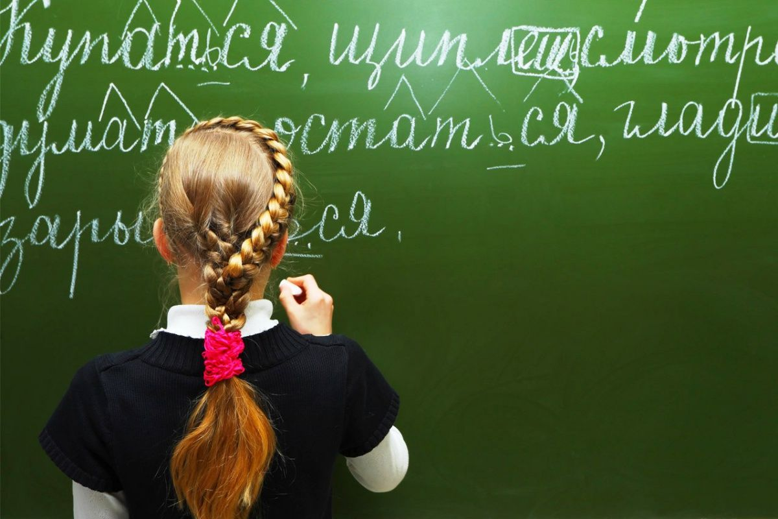
Задание №1
1) Лексика
2) Морфология
3) Морфемика и
словообразование
4) Синтаксис
5) Стилистика

Slide 3
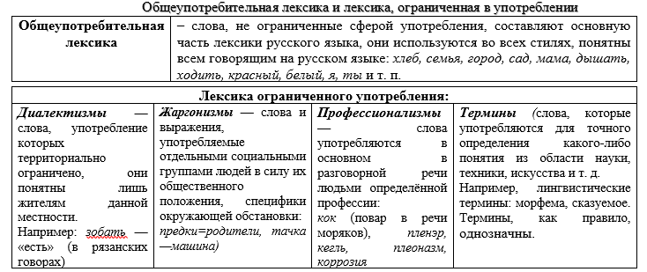
Лексика

Slide 4
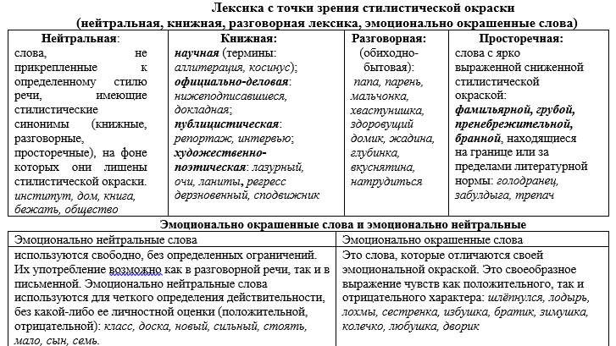

Slide 5
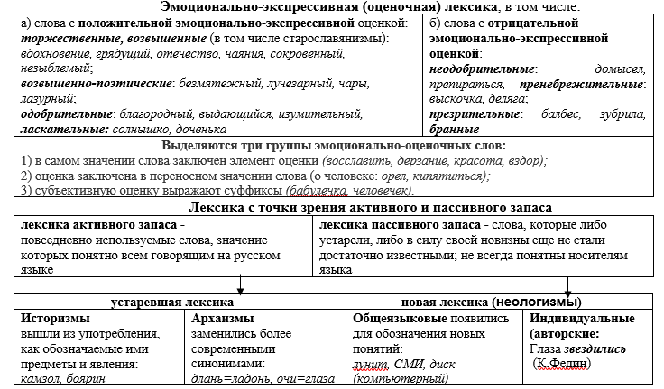

Slide 6
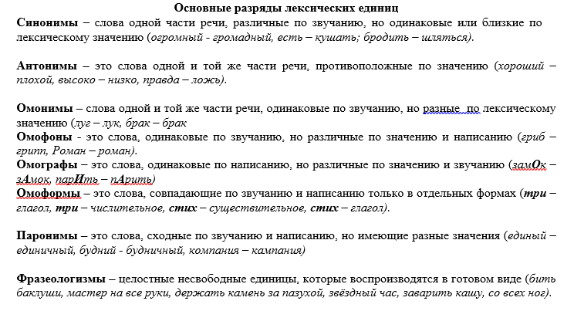

Slide 7
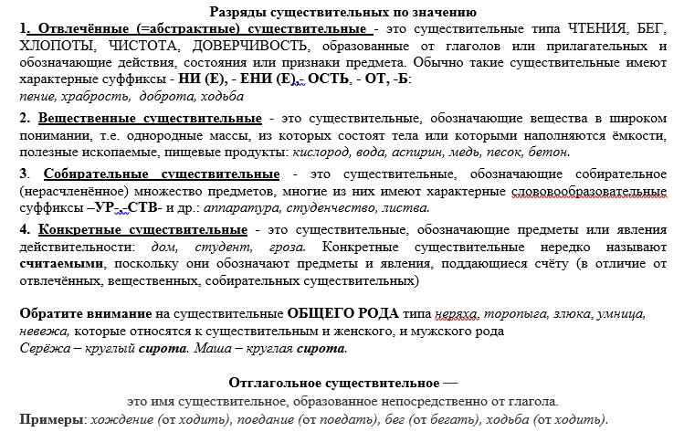
Морфология

Slide 8
Глагол
Совершенный вид – ЧТО СДЕЛАТЬ? Несовершенный вид – ЧТО ДЕЛАТЬ? | Возвратный глагол – есть суффикс - СЯ (- СЬ) Невозвратный глагол – нет суффикса - СЯ (- СЬ)
Переходные глаголы | Непереходные глаголы
При переходных глаголах стоят прямые дополнения (существительные или местоимения | При непереходных глаголах стоят косвенные дополнения.
Изъявительное | Условное (= сослагательное) | Повелительное
Указывает на реальность глагольного действия в прошлом, настоящем или будущем: течёт, тёк, будет течь. | Действие выполняется при условии: сделал бы | Приказ, просьба, совет: работай, пойдёмте, иди, пусть идёт
Изъявительное наклонение указывает на реальность, а повелительное и сослагательное наклонение – на ирреальность (необходимость, желательность, возможность) действия.

Slide 9
Личные | Безличные
— это глаголы, обозначающие действие, изменяются по лицам и числам в формах настоящего и будущего времени изъявительного наклонения. Каждая форма глагола имеет характерное окончание и сочетается с соответствующим личным местоимением. | — это глаголы, которые не изменяются по лицам и числам и не имеют формы повелительного наклонения. Безличные глаголы обозначают действия, которые совершаются сами по себе, без участия действующего лица или независимо от него.
1 лицо я учу — мы учим 2 лицо ты учишь — вы учите 3 лицо он учит — они учат | Безличные глаголы выражают: 1. состояние человека, не зависящее от его воли: тошнит, знобит, нездоровится 2. состояние природы или действия стихийных сил: рассветать, сквозить, подморозить, смеркаться 3. долженствование, возможность действия, предположение: хочется, кажется, следует, подобает

Slide 10
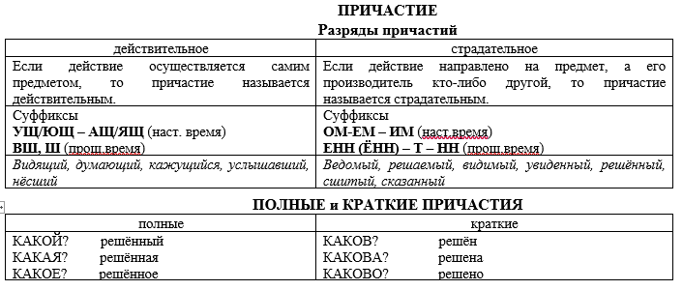
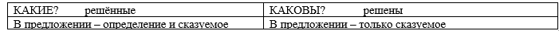

Slide 11
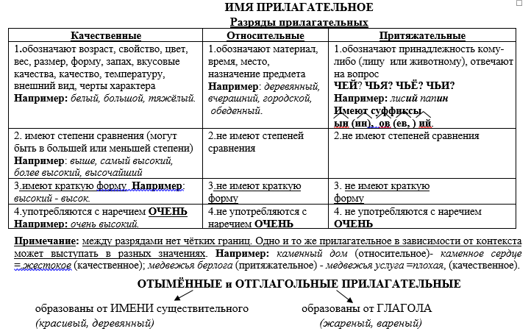

Slide 12
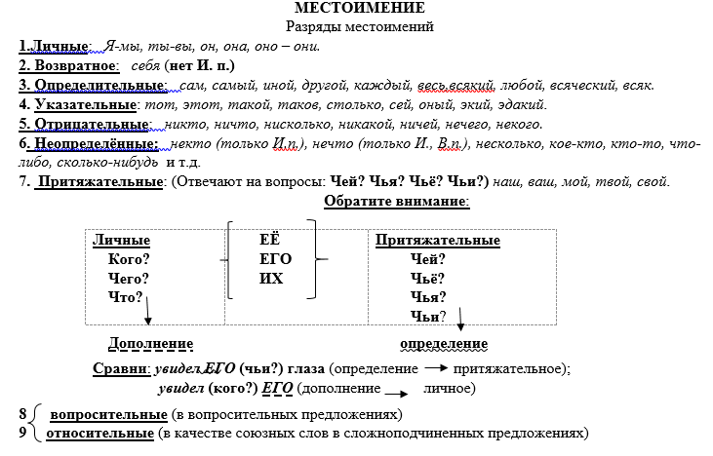

Slide 13
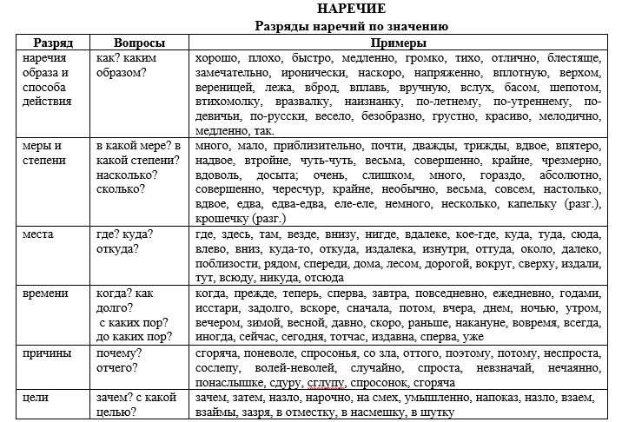

Slide 14
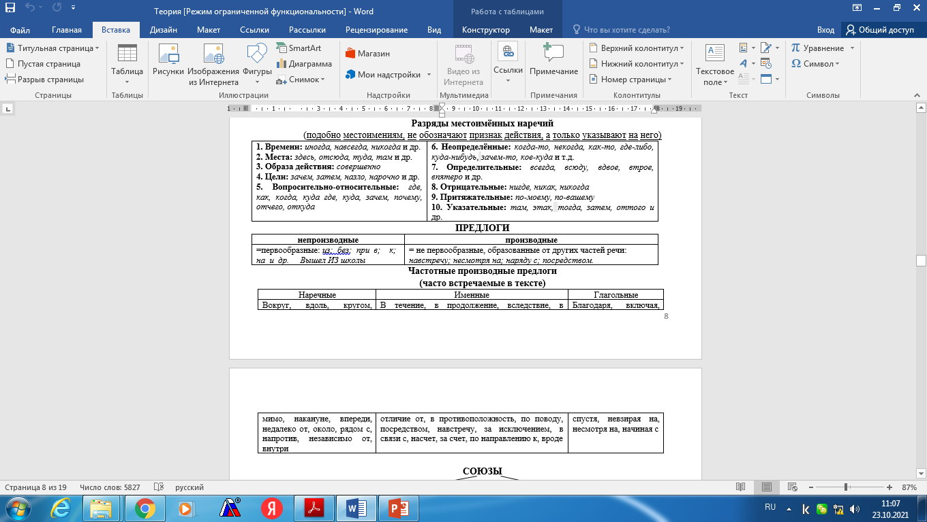

Slide 15
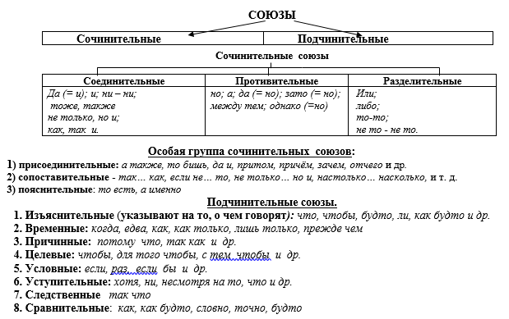

Slide 16
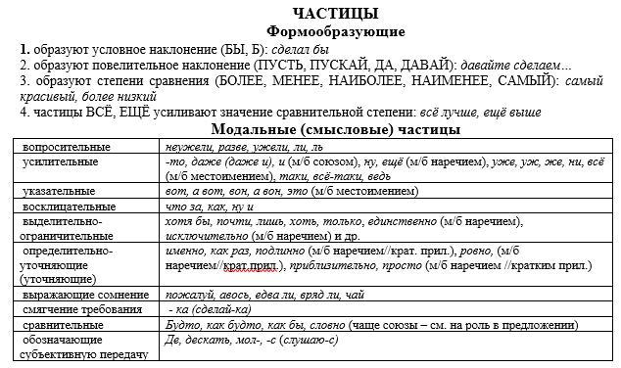
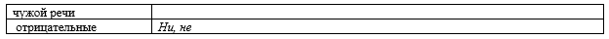

Slide 17
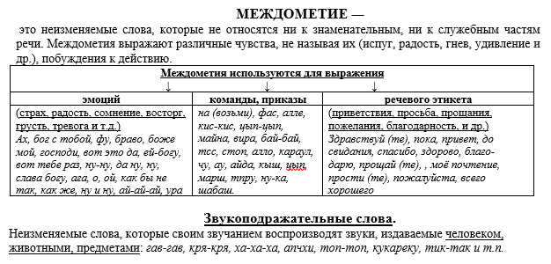

Slide 18
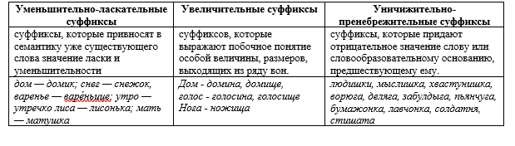
Морфемика и словообразование

Slide 19
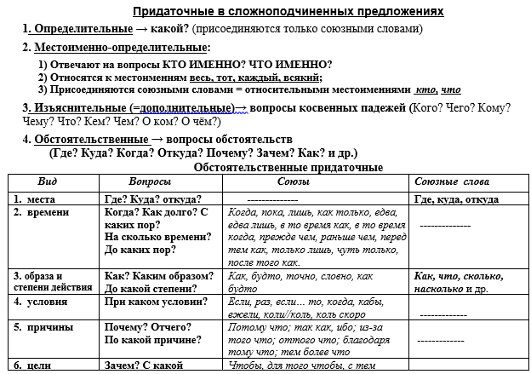
Синтаксис

Slide 20
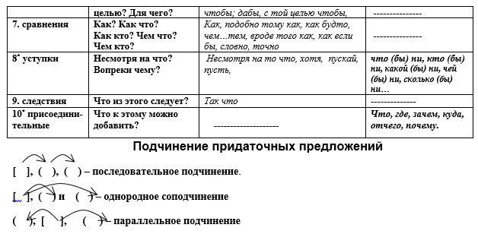

Slide 21
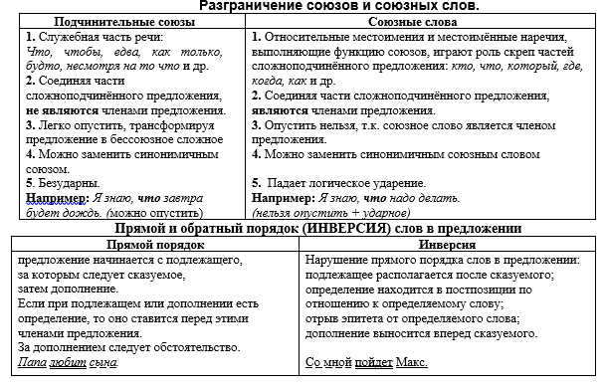

Slide 22
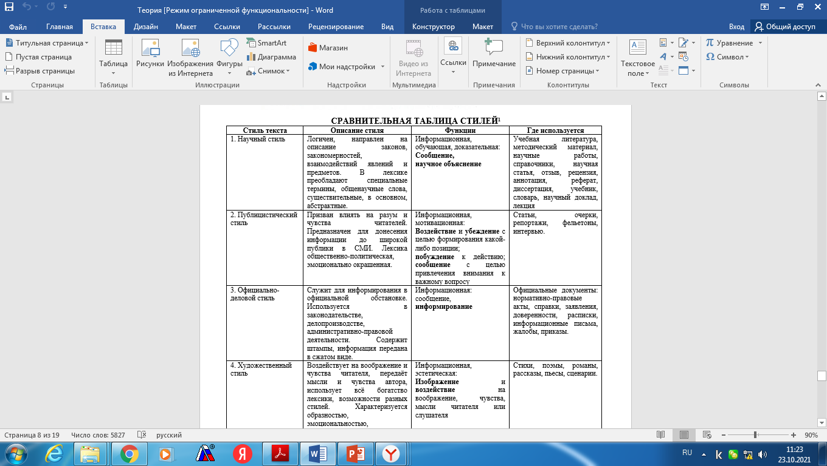
Стилистика

Slide 23
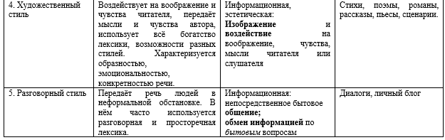
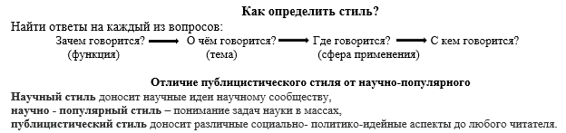

Slide 24
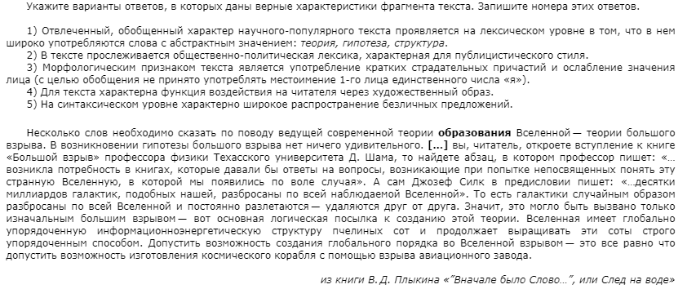
Пример №1

Slide 25
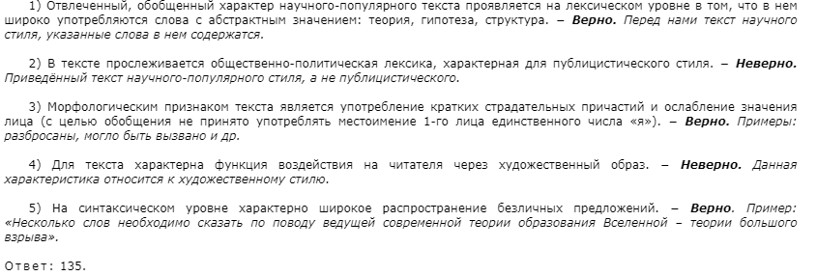

Slide 26
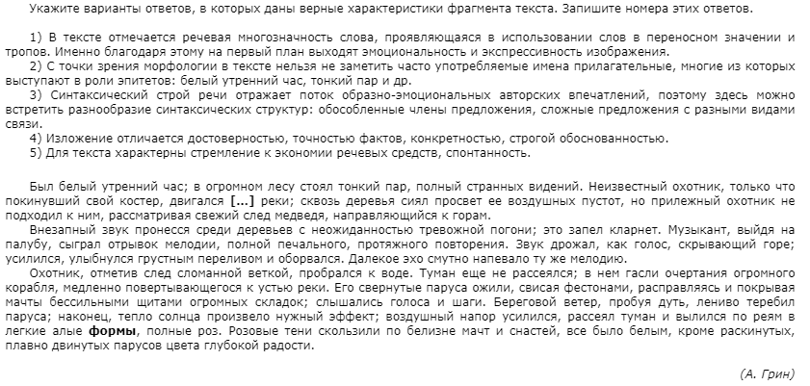
Пример №2

Slide 27
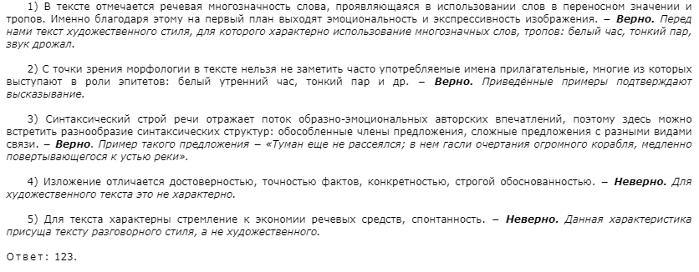

Slide 28


